Slide 1
大多数人们认为的如何和AI协作产出一个PRD
先通过AI把散乱的需求和想法整理成详细的文字文档，再导入到AI生成Figma/HTML作为原型。
原型包含后端的字段和计算的逻辑、页面的逻辑和交互，且用户、团队和AI均可理解
模型的能力限制
文档难以完整描述所有的需求、场景和交互
文字难以精确描述UI
大量文字对人类阅读极不友好
有误！
导致
文字文档
转换过程实质是AI黑箱，人类无法监控
Figma/Coding产出物
一旦需求出偏差和变化，会频繁在这里 来回拉扯 ，且 产出物极不稳定

Slide 2
人类和AI如何协作产出一个PRD流程
工具：豆包 / lorealGPT 等
工具：FigJam
工具：FigJam
将松散的需求和业务场景
通过AI汇总严谨的文字文档
输入的内容没有格式和标准，想到
什么输入什么。但要求AI按照.md
格式结构性输出汇总
驱动AI生成系统地图
系统地图只回答这几个问题：
1，系统里有哪几个核心模块？
2，不同角色分别会进入哪些模块？
3，每个模块解决什么问题？
4，模块之间怎么关联？
驱动AI任务流程图
每条流程只围绕一个目标展开：
1，用户从哪里进入？
2，中间做哪些决策？
3，会经过哪些关键页面？
4，最终到什么结果？
5，异常情况怎么处理？
流程起点
工具：Claude Design / Open Code
工具：Figma Design
工具：Figma Design
驱动AI生成轻量HTML原型
协助用户理解整个系统：
1，核心任务流
2，关键跨页交互
3，容易靠静态稿看不懂的交互
4，用户最关心的状态变化
5，最容易产生误解的流程
6，最需要“代入感”的页面
驱动AI生成页面间逻辑图
明确界定：
1，页面间的跳转说明
2，每个页面的完整 6 件事说明
(名称 / 目标 / 进入 / 动作 / 跳转 / 异常)
驱动AI生成UI交互设计图
1，UI明确展示：
2，当前页面的信息结构
3，页面内交互
4，页面 A 到页面 B 的局部跳转
5，弹窗、抽屉、空状态、异常状态
流程终点
* 每个节点均使用双箭头。因为随着节点的渐进式推进，会遇到新的变化。我们鼓励AI回写和完善已有文档。
所有的产出物均是PRD的一部分

Slide 3
实践后，人类和AI如何协作产出一个PRD
拆解任务，渐进式生成PRD
必须澄清的概念：
PRD不是单类型文档。AI时代我们不建议只使用一种形式的文档，特别是纯文字文档
人类主导。AI模型能力参差不齐，需要人类规范和指引AI思维链和产出中间物（类似Coding使用 OpenSpec）
渐进式生成。必须强制拆解整个PRD生成链路，以敏捷调整需求 和 取得人类-AI的共识
责任到人。人类必须针对每个AI节点进行审查，只有同意才能进入下一节点。
理解犯错。对待人和AI犯错要有耐心，世界上没有一蹴而就的完美方案
AI不是为了提速，而是为了提质。使用AI生成PRD现阶段并不会大幅提升效率，但可以针对后续的流程
大幅提升质量。

Slide 4


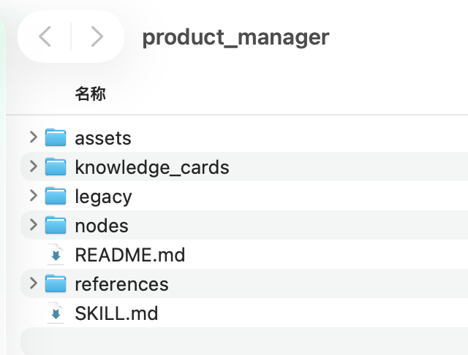
下一步
使用最先进的技术 力大砖飞地 验证整个流程是否能在生产落地
使用AI生成PRD是否可行？
可行的话要怎么生成？
生成后是否可以落地到生产环境？
* 此部分和志杰合作进行中
针对最先进的技术进行 蒸馏和迁移 ，使其能在国产模型和工具上使用
如何适配国产模型和工具？
如何输出一份好的Skill？
如何在团队中落地到生产环境？
合作在做的Skill：product_manager

